Slide 1
Chapter 15
iOS Map

Slide 2
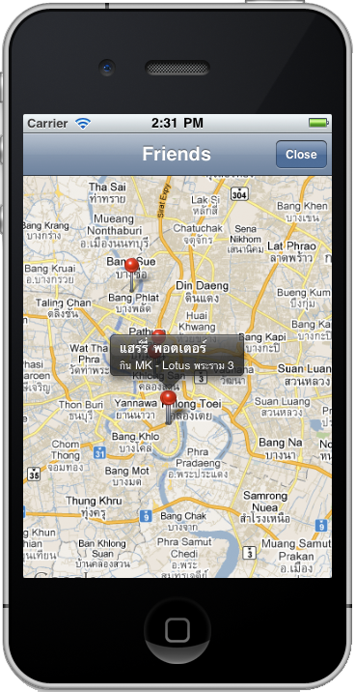
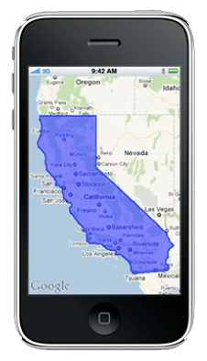
iOS Map Kit
15 - 2
Annotation
Overlay

Slide 3
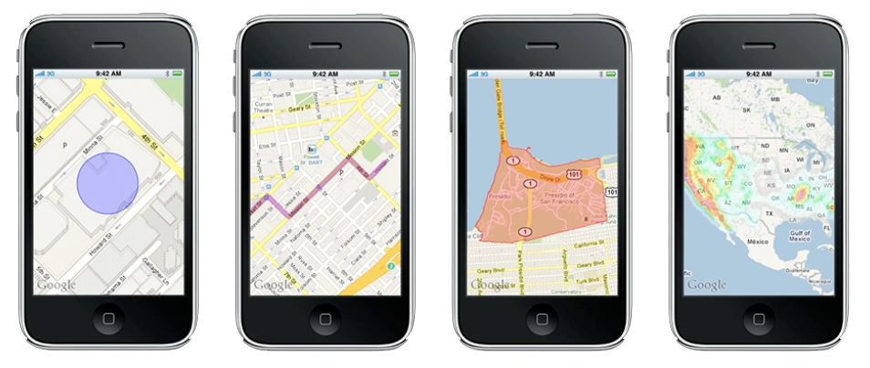
Overlays
15 - 3
MKCircle
MKPolyline
MKPolygon
Custom Overlay

Slide 4
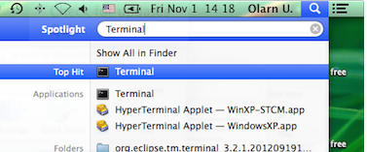
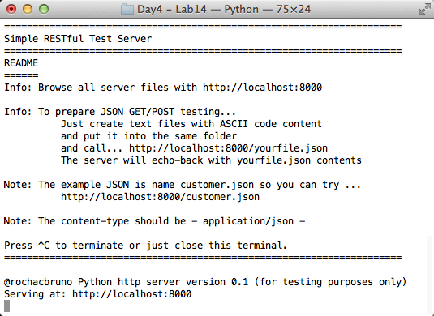
Lab 1-6 : Start Web Server (1/2)
15 - 4
เปิดโปรแกรม Terminal โดย click ที่ Spotlight แล้วพิมพ์ Terminal ในช่อง search
จาก Terminal ให้ cd ไปที่ folder ../Resources/Day4\ -\ Lab15/RESTServer/ (หรือ drag folder Resource แล้ว drop ลงบน Terminal)
Start web server ด้วยคำสั่ง ./start.sh

Slide 5
Lab 1-6 : Start Web Server (2/2)
15 - 5
ทดสอบว่า web server ทำงานหรือไม่ โดย
เปิด Safari บน Mac แล้ว browse ไปที่ http://localhost:8000
ทดสอบ JSON โดย browse ไปที่ http://localhost:8000/places.json
เปิด iOS Emulator โดยเปิด Xcode แล้วไปที่เมนู Xcode > Open Developer Tool > iOS Simulator
เปิด Safari บน iOS แล้ว browse ไปที่ http://localhost:8000
ทดสอบ JSON โดย browse ไปที่ http://localhost:8000/places.json
ปิด web server โดยกด control + c บน keyboard Note : ถ้า process ค้างให้เปิด Activity Monitor แล้วสั่ง quit process ชื่อ “python”

Slide 6
Lab 2-6 : TrackIt (1/13)
15 - 6
วัตถุประสงค์
เขียน iOS App เพื่อแสดงข้อมูลแผนที่โดยใช้ iOS Map
ขั้นตอน
สร้าง project
เพิ่ม view เพื่อให้ user เปลี่ยนรูปแบบของ map ได้
ออกแบบ UI บน Map
เขียน code เพื่อเปลี่ยน type ของ Map
เขียน code เพื่อ locate ตำแหน่งของ user และเปลี่ยน tracking mode

Slide 7
Task : Create Project (2/13)
15 - 7
จาก Xcode สร้าง project ใหม่โดยเลือก iOS > Application > Single View Application
ตั้งชื่อ project ว่า “LocateAd” และเลือก Devices เป็น iPhone
Click “Next” เลือก folder ที่จะ save project แล้ว click ปุ่ม “Create”
ใช้ Finder เปิดไปที่ path ../Resources/Day4 – Lab15/Images/ แล้วลากไฟล์ทั้งหมดเข้าไปไว้ใน Images.xcassets ของ project

Slide 8
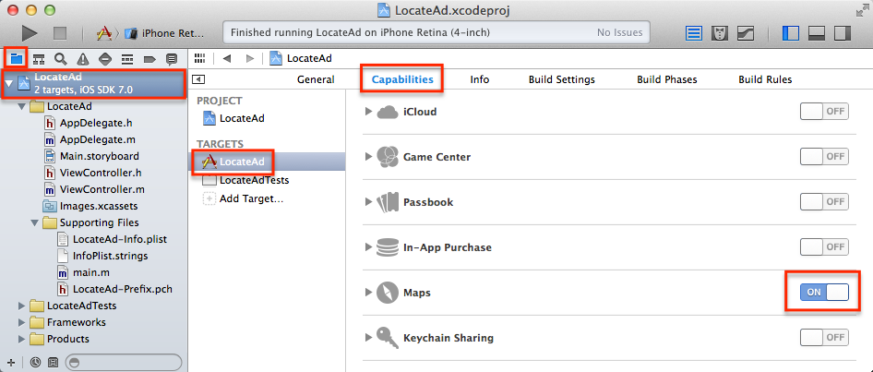
Task : Enable Map in iOS (3/13)
15 - 8
Click ที่ root ของ project ใน Project Navigator เลือก “LocateAd” ใต้ “TARGETS” เปิดหน้า “Capabilities” แล้วเปลี่ยน switch เป็น “On” ในหัวข้อ Maps

Slide 9
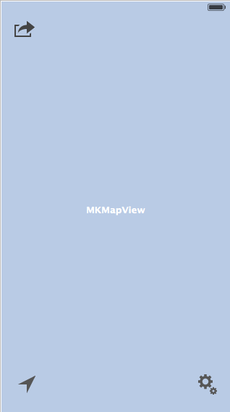
Task : UI Design – Map (4/13)
15 - 9
เปิด Main.storyboard เพิ่ม control ลงบน view ดังนี้
Map View :- วางตำแหน่งและขนาดของ map ให้เต็มพื้นที่ของ view
Button :- Image = “action” วางตำแหน่งที่มุมซ้ายบน
Button :- Image = “settings” วางตำแหน่งที่มุมขวาล่าง
Button :- Image = “location” วางตำแหน่งที่มุมซ้ายล่าง
Click ที่ Map แล้วเปิด Attributes inspector กำหนด property “Show User Location” เป็น YES

Slide 10
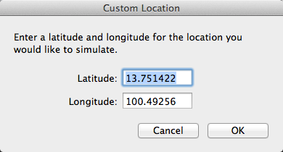
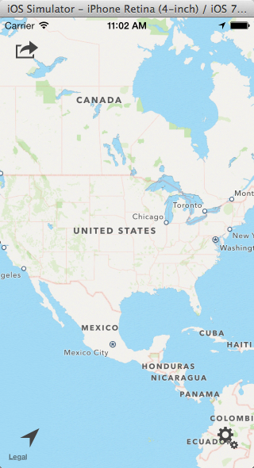
Task : Simulate Location (5/13)
15 - 10
Run โปรแกรมเพื่อดูผลลัพธ์
เมื่อโปรแกรมเริ่มทำงาน iPhone จะขอ permission เกี่ยวกับ Location-Based (เฉพาะเมื่อเราเลือก “Show User Location” เท่านั้น)
Default location ของ user บน emulator จะอยู่ที่ สนง ใหญ่ของ Apple (Cupertino, CA)
มา เราสามารถกำหนดตำแหน่งเพื่อใช้จำลองตำแหน่งปัจจุบันของ user ได้โดย run Simulator แล้วเปิดเมนู Debug -> Location -> Custom... และสามารถจำลองการขับรถ ปั่นจักรยาน และการวิ่งได้ด้วย (กำหนดเส้นทางเองไม่ได้)
เราสามารถจำลองการ zoom โดยใช้ 2 นิ้วได้ โดยกด alt บน keyboard ค้างไว้ บนหน้าจอ emulator จะมี cursor สีเทา 2 จุดแสดงขึ้นมาให้ drag mouse เพื่อให้จุดทั้งสองออกห่าง หรือเข้าหากันเพื่อ zoom เข้าออก

Slide 11
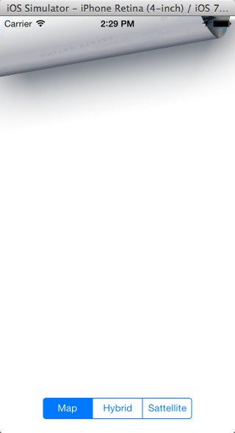
Task : UI Design – Settings View (6/13)
15 - 11
เพิ่ม View ใหม่ลงบน Storyboard
เพิ่ม control “Segmented Control” ลงบนบริเวณล่างสุดของ View ใหม่
Click ที่ Segment Control จากนั้นแก้ property “Segments” ใน Attributes inspector เป็น “3”
ทำการสร้าง Segue จากปุ่มที่อยู่ในตำแหน่งขวาล่างของ view แรก (รูป settings) โดยกดปุ่ม control บน keyboard ค้างไว้ แล้ว drag จากปุ่มไปยัง view ใหม่ เลือกเมนู “modal” จากเมนูที่แสดงขึ้นมา
Click เลือก Segue ที่สร้างขึ้นมาใหม่ แล้วกำหนด property
Identifier = segueMapType
Transition Type = Partial Curve
Run เพื่อดูผลลัพธ์

Slide 12
Task : Coding – Change Map Style (7/13)
15 - 12
สร้าง class ใหม่เพื่อใช้เป็น view controller ของ view ที่เพิ่มเข้ามา โดย click ขวาที่ project เลือก New File... > iOS > Cocoa Touch > Objective-C class กำหนด “Subclass of” เป็น “UIViewController” และตั้งชื่อ class ว่า “SettingsViewController”
เปลี่ยน class ของ view ใหม่ โดย click ที่ view ใหม่แล้วเปิด Identity inspector บน Inspector Pane แล้วเลือก class เป็น “SettingsViewController”
Click ที่ view ใหม่ แล้วเปลี่ยน editor mode เป็น Assistant Editor โดยให้ code ด้านขวาเป็นไฟล์ “SettingsViewController.h” จากนั้น
ทำการผูก Action ให้กับ Segment control ตั้งชื่อว่า “segMapTypeChanged”
ทำการผูก Outlet ให้กับ Segment control ตั้งชื่อว่า “segmentMapType”
Click ที่ view เดิม ผูก Action ของปุ่มทั้ง 3 ปุ่มเข้ากับไฟล์ “ViewController.h” โดย
ตั้งชื่อ Action ว่า “btnActionTapped” สำหรับปุ่มซ้ายบน
ตั้งชื่อ Action ว่า “btnSelfLocationTapped” สำหรับปุ่มซ้ายล่าง
ผูก Outlet ให้กับ MapView และตั้งชื่อ property ว่า “Map”

Slide 13
Task : Coding – Change Map Style (8/13)
15 - 13
เปิดไฟล์ “SettingsViewController.h” เพิ่ม delegate code สำหรับ call back กลับไปยัง view ที่เรียก และ default ที่ segment ถูกเลือกตาม map type ที่เปลี่ยนไป ดังนี้
#import <UIKit/UIKit.h>
#import <MapKit/MapKit.h>
@protocol SettingsViewControllerDelegate <NSObject>
- (void)didSelectMapType:(MKMapType)mapType;
@end
@interface SettingsViewController : UIViewController
@property (nonatomic, assign) id<SettingsViewControllerDelegate> delegate;
@property (nonatomic) int mapTypeIndex;
- (IBAction)segMapTypeChanged:(id)sender;
@end

Slide 14
Task : Coding – Change Map Style (9/13)
15 - 14
เปิดไฟล์ “SettingsViewController.m” เพิ่ม code ใน method “segMapTypeChanged:” และเพิ่ม method “viewWillAppear” ดังนี้
- (void)viewWillAppear:(BOOL)animated
{
self.segmentMapType.selectedSegmentIndex = self.mapTypeIndex;
}
- (IBAction)segMapTypeChanged:(id)sender
{
if (self.delegate) {
switch ([sender selectedSegmentIndex]) {
case 0:
[self.delegate didSelectMapType:MKMapTypeStandard];
break;
case 1:
[self.delegate didSelectMapType:MKMapTypeHybrid];
break;
case 2:
[self.delegate didSelectMapType:MKMapTypeSatellite];
break;
default:
break;
}
}
}

Slide 15
Task : Coding – Change Map Style (10/13)
15 - 15
เปิดไฟล์ ViewController.h เพิ่ม code เพื่อ implement delegate ของ class SettingsViewController ดังนี้
#import <UIKit/UIKit.h>
#import "SettingsViewController.h"
@interface ViewController : UIViewController <SettingsViewControllerDelegate>
@property (weak, nonatomic) IBOutlet MKMapView *map;
- (IBAction)btnActionTapped:(id)sender;
- (IBAction)btnSelfLocationTapped:(id)sender;
@end

Slide 16
Task : Coding – Change Map Style (11/13)
15 - 16
เปิดไฟล์ “ViewController.m” เพิ่ม method “prepareForSegue:sender:” และ “didSelectMapType:” เพื่อเรียก view Setting ขึ้นมาแสดงและเขียน code เพื่อเปลี่ยน map type ที่ user เลือกจาก setting
- (void)prepareForSegue:(UIStoryboardSegue *)segue sender:(id)sender
{
if ([segue.identifier isEqualToString:@"segueMapType"]) {
SettingsViewController * settingViewController = [segue destinationViewController];
int selectedIndex = -1;
switch (self.map.mapType) {
case MKMapTypeStandard:
selectedIndex = 0; break;
case MKMapTypeHybrid:
selectedIndex = 1; break;
case MKMapTypeSatellite:
selectedIndex = 2; break;
default:
break;
}
settingViewController.mapTypeIndex = selectedIndex;
settingViewController.delegate = self;
}
}
- (void)didSelectMapType:(MKMapType)mapType
{
self.map.mapType = mapType;
}

Slide 17
Task : Coding – Change User Tracking Mode (12/13)
15 - 17
เพิ่ม code ใน method “btnSelfLocationTapped:” เพื่อให้ Map เลื่อนไป focus ที่ตำแหน่งปัจจุบันของ user (ตามที่เรากำหนดใน custom location บน Simulator)
- (IBAction)btnSelfLocationTapped:(id)sender
{
if (self.map.userTrackingMode == MKUserTrackingModeNone)
self.map.userTrackingMode = MKUserTrackingModeFollow;
else
if (self.map.userTrackingMode == MKUserTrackingModeFollow)
self.map.userTrackingMode = MKUserTrackingModeFollowWithHeading;
else
if (self.map.userTrackingMode == MKUserTrackingModeFollowWithHeading)
self.map.userTrackingMode = MKUserTrackingModeNone;
}

Slide 18
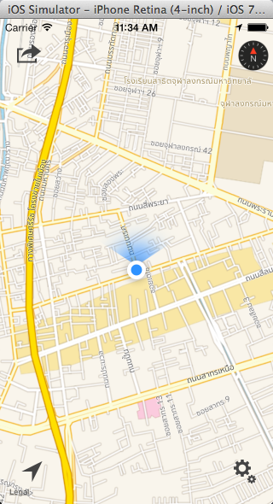
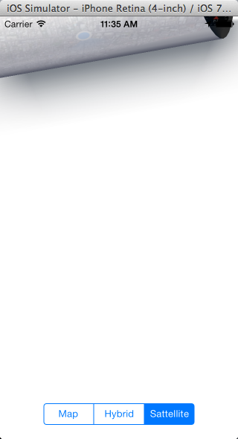
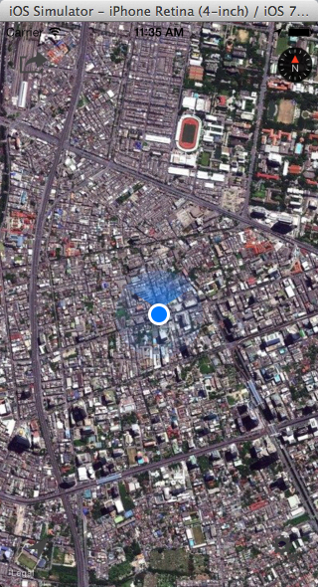
Task : Coding – Change User Tracking Mode (13/13)
15 - 18
Run โปรแกรมเพื่อดูผลลัพธ์

Slide 19
Lab 3-6 : Map Pin (1/7)
15 - 19
วัตถุประสงค์
เขียน iOS App เพื่อปัก Pin ลงบน iOS Map ตาม location ที่เรากำหนด
ขั้นตอน
สร้าง Class Pin Annotation
สร้าง Class Pin Annotation View
เพิ่ม code สำหรับสร้าง object Pin แล้วปักลงบน Map
เพิ่ม code เพื่อ location ไปยัง Pin ที่ต้องการ และแสดง Pin ทั้งหมดบน Map

Slide 20
Task : Coding – Add Annotation Class (2/7)
15 - 20
เพิ่ม class ใหม่เพื่อใช้เป็น annotation สำหรับเก็บข้อมูล location ในการแสดงหมุดบน map โดย click ขวาที่ project เลือก New File > iOS > Cocoa Touch > Objective-C Class เลือก Subclass of เป็น “NSObject” ตั้งชื่อว่า “LocationAnnotation”
เปิดไฟล์ “LocationAnnotation.h” เพิ่ม code ในการ import package MapKit และเพิ่ม property สำหรับแสดงข้อมูลของ Pin
#import <Foundation/Foundation.h>
#import <MapKit/MapKit.h>
@interface LocationAnnotation : NSObject <MKAnnotation>
@property (nonatomic, strong) NSString * placeId;
@property (nonatomic, copy) NSString * title; // ต้องใช้คำว่า title
@property (nonatomic, copy) NSString * subtitle; // ต้องใช้คำว่า subtitle
@property(nonatomic) CLLocationCoordinate2D coordinate;
@end

Slide 21
Task : Coding – Add Annotation View Class (3/7)
15 - 21
Start server ตาม Lab ที่ 1
เปิดไฟล์ “ViewController.h” เพิ่ม code ดังนี้
#import <UIKit/UIKit.h>
#import "SettingsViewController.h"
#import "LocationAnnotation.h"
@interface ViewController : UIViewController
<SettingsViewControllerDelegate, MKMapViewDelegate>
@property (nonatomic, strong) NSMutableArray * places;
@property (weak, nonatomic) IBOutlet MKMapView *map;
- (IBAction)btnActionTapped:(id)sender;
(IBAction)btnSelfLocationTapped:(id)sender;
- (void)getPlaceFromServer;
@end

Slide 22
Task : Coding – Download place from Server (4/7)
15 - 22
เปิดไฟล์ “ViewController.m” เพิ่ม method “getPlaceFromServer” สำหรับ download ข้อมูลสถานที่ต่างๆ มาจาก server
- (void)getPlaceFromServer
{
NSURL * url = [NSURL URLWithString:@"http://localhost:8000/places.json"];
NSURLRequest * request = [[NSURLRequest alloc] initWithURL:url];
[NSURLConnection sendAsynchronousRequest:request
queue:[NSOperationQueue mainQueue]
completionHandler:^(NSURLResponse *response,
NSData *data,
NSError *connectionError)
{
// เพิ่ม code ในข้อ 6.
}];
}

Slide 23
Task : Coding – Download place from Server (5/7)
15 - 23
เพิ่ม code ที่เหลือใน method “getPlaceFromServer” จากข้อ 5. เพื่อแปลง JSON เป็น array
if (connectionError)
return;
NSError * error;
NSDictionary * placeDict = [NSJSONSerialization JSONObjectWithData:data
options:NSJSONReadingMutableLeaves
error:&error];
for (NSDictionary * eachPlace in [placeDict objectForKey:@"places"]) {
CLLocationCoordinate2D coordinate;
coordinate.latitude = [[eachPlace objectForKey:@"lat"] floatValue];
coordinate.longitude = [[eachPlace objectForKey:@"long"] floatValue];
LocationAnnotation * annotation = [[LocationAnnotation alloc] init];
annotation.placeId = [eachPlace objectForKey:@"id"];
annotation.coordinate = coordinate;
annotation.title = [eachPlace objectForKey:@"name"];
annotation.subtitle = [NSString stringWithFormat:@"%0.6f, %0.6f", coordinate.latitude, coordinate.longitude];
[self.map addAnnotation:annotation];
}

Slide 24
Task : Coding – Handle Pin in Map (6/7)
15 - 24
เพิ่ม delegate method ของ map view ชื่อ “mapView:viewForAnnotation:” ดังนี้
- (MKAnnotationView *)mapView:(MKMapView *)mapView viewForAnnotation:(id<MKAnnotation>)annotation
{
if (annotation == self.map.userLocation) {
CLLocationCoordinate2D userCoordinate = annotation.coordinate;
mapView.userLocation.subtitle = [NSString stringWithFormat:@"%f, %f", userCoordinate.latitude,
userCoordinate.longitude];
return nil;
}
else {
static NSString * annotationIdentifier = @"locationPin";
MKPinAnnotationView * pinView = (MKPinAnnotationView *)[mapView
dequeueReusableAnnotationViewWithIdentifier:annotationIdentifier];
if (!pinView) {
pinView = [[MKPinAnnotationView alloc] initWithAnnotation:annotation
reuseIdentifier:annotationIdentifier];
pinView.canShowCallout = YES;
pinView.animatesDrop = YES;
}
return pinView;
}
}

Slide 25
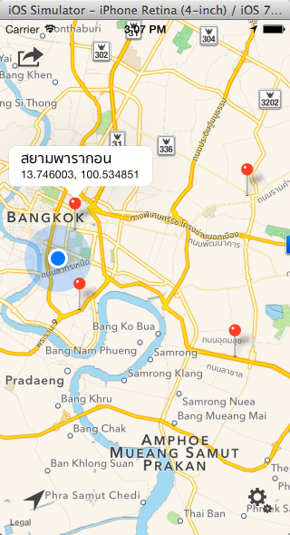
Task : Coding – Run & Test (7/7)
15 - 25
เพิ่ม code ใน method “viewDidLoad” ดังนี้
Run โปรแกรมเพื่อดูผลลัพธ์
- (void)viewDidLoad
{
[super viewDidLoad];
self.places = [[NSMutableArray alloc] init];
self.map.delegate = self;
[self getPlaceFromServer];
}

Slide 26
Lab 4-6 : Locate to Location (1/6)
15 - 26
วัตถุประสงค์
เขียน iOS App เพื่อให้ Map แสดงตำแหน่งที่เราต้องการ
ขั้นตอน
เพิ่ม Action Sheet และ delegate code
เพิ่ม code เพื่อสั่งให้แผนที่เลื่อนไปยังตำแหน่งที่ใกล้กับตำแหน่งของ user มากที่สุด และแสดงตำแหน่งนั้นกับ user ในหน้าเดียวกัน

Slide 27
Task : Coding – Add Delegate Handler (2/6)
15 - 27
เพิ่ม Actionsheet Delegate ในไฟล์ “ViewController.h”
#import <UIKit/UIKit.h>
#import "SettingsViewController.h"
#import "LocationAnnotation.h"
@interface ViewController : UIViewController <SettingsViewControllerDelegate, MKMapViewDelegate, UIActionSheetDelegate>
@property (nonatomic, strong) NSMutableArray * places;
@property (weak, nonatomic) IBOutlet MKMapView *map;
- (IBAction)btnActionTapped:(id)sender;
- (IBAction)btnSelfLocationTapped:(id)sender;
- (void)getPlaceFromServer;
@end

Slide 28
Task : Coding – Add ActionSheet & Delegate (3/6)
15 - 28
เพิ่ม code ใน “btnActionTapped:” เพื่อใช้ Action Sheet และเพิ่ม method “actionSheet:clickedButtonAtIndex:” เพื่อ Locate ตำแหน่งต่างๆ
- (IBAction)btnActionTapped:(id)sender
{
UIActionSheet * actionsheet = [[UIActionSheet alloc] initWithTitle:@"Locate Place"
delegate:self
cancelButtonTitle:@"Cancel"
destructiveButtonTitle:nil
otherButtonTitles:@"Reload All Places”,
@"Nearest Place", nil];
actionsheet.delegate = self;
[actionsheet showInView:self.map];
}
- (void)actionSheet:(UIActionSheet *)actionSheet clickedButtonAtIndex:(NSInteger)buttonIndex
{
self.map.userTrackingMode = MKUserTrackingModeNone;
(buttonIndex) {
case 0:
[self.map removeAnnotations:self.map.annotations];
[self getPlaceFromServer];
break;
case 1: break;
default: break;
}
}

Slide 29
Task : Coding – Add Delegate Handler (4/6)
15 - 29
เพิ่ม code ใน case 1: ใน method “actionSheet:clickedButtonAtIndex:”
case 1:
{
CLLocationCoordinate2D userCoordinate = self.map.userLocation.coordinate;
CLLocation *userLocation = [[CLLocation alloc] initWithLatitude:userCoordinate.latitude
longitude:userCoordinate.longitude];
NSArray *places = self.map.annotations; // initial distance and location to default, avoid runtime error
CLLocationDistance nearestDistance = 10000000000;
LocationAnnotation * nearestPlace = [places objectAtIndex:0];
for (LocationAnnotation * eachPlace in places) {
if ([eachPlace isKindOfClass:[MKUserLocation class]])
continue;
if (userCoordinate.latitude == eachPlace.coordinate.latitude &&
userCoordinate.longitude == eachPlace.coordinate.longitude)
break;
CLLocation *thisLocation = [[CLLocation alloc]
initWithLatitude:eachPlace.coordinate.latitude
longitude:eachPlace.coordinate.longitude]; CLLocationDistance distanceFromUserLocationToThisStore = [userLocation distanceFromLocation:thisLocation];
// ต่อในข้อ 4.

Slide 30
Task : Coding – Add Delegate Handler (5/6)
15 - 30
(ต่อ)
// ต่อจากข้อ 3.
if (distanceFromUserLocationToThisStore < nearestDistance) {
nearestDistance = distanceFromUserLocationToThisStore;
nearestPlace = eachPlace;
}
} // for loop
MKCoordinateRegion region = MKCoordinateRegionMakeWithDistance(userCoordinate, 2 * nearestDistance, 2 * nearestDistance);
[self.map selectAnnotation:nearestPlace animated:YES];
@try {
[self.map setRegion:region animated:YES];
}
@catch (NSException *exception) {
}
break;
}

Slide 31
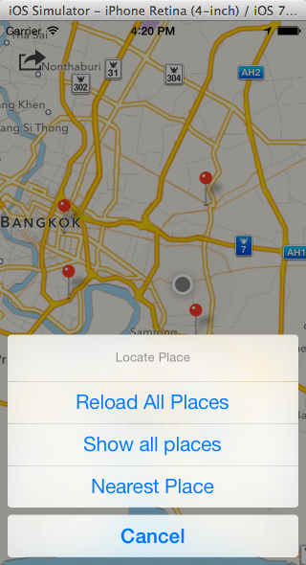
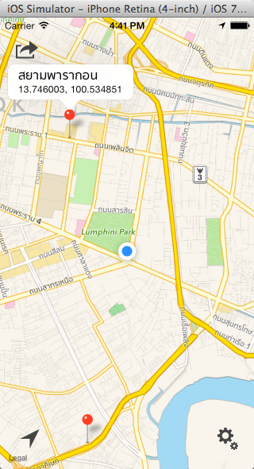
Task : Coding – Add Delegate Handler (6/6)
15 - 31
Run โปรแกรมเพื่อดูผลลัพธ์

Slide 32
Lab 5-6 : iOS 7 Direction (1/5)
15 - 32
วัตถุประสงค์
เขียน iOS App เพื่อให้ App ค้นหาเส้นทางไปยังจุดที่เราต้องการ
ขั้นตอน
เพิ่มปุ่มลงไปใน call out เพื่อให้ user กดได้
เขียน code เพื่อ request เส้นทางไปที่ server ของ Apple
Render เส้นทางลงบน Overlay ของ Map

Slide 33
Task : Coding – Add Button into Callout (2/5)
15 - 33
เปิดไฟล์ “ViewController.h” เพิ่ม property “selectedAnnotation” เพื่อเก็บตำแหน่งของ callout ที่ user เลือกเอาไว้
เปิดไฟล์ “ViewController.m” เพิ่ม delegate method ของ MKMapViewDelegate ชื่อ “mapView:didSelectAnnotationView:” เพื่อเก็บค่า location
#import <UIKit/UIKit.h>
#import "SettingsViewController.h"
#import "LocationAnnotation.h"
@interface ViewController : UIViewController <SettingsViewControllerDelegate, MKMapViewDelegate, UIActionSheetDelegate>
@property (nonatomic, strong) NSMutableArray * places;
@property (weak, nonatomic) IBOutlet MKMapView *map;
@property (nonatomic, weak) LocationAnnotation * selectedAnnotation;
- (IBAction)btnActionTapped:(id)sender;
- (IBAction)btnSelfLocationTapped:(id)sender;
- (void)getPlaceFromServer;
@end
- (void)mapView:(MKMapView *)mapView didSelectAnnotationView:(MKAnnotationView *)view
{
self.selectedAnnotation = view.annotation;
}

Slide 34
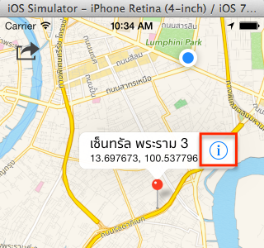
Task : Coding – Add Button into Callout (3/5)
15 - 34
เปิดไฟล์ “ViewController.m” เพิ่ม code ใน method “mapView:viewForAnnotation:” เพื่อสร้างปุ่มไว้ใน callout ดังนี้
- (MKAnnotationView *)mapView:(MKMapView *)mapView viewForAnnotation:(id<MKAnnotation>)annotation
{
// ...
if (!pinView) {
pinView = [[MKPinAnnotationView alloc] initWithAnnotation:annotation
reuseIdentifier:annotationIdentifier];
pinView.canShowCallout = YES;
pinView.animatesDrop = YES;
UIButton* rightButton = [UIButton buttonWithType:UIButtonTypeDetailDisclosure];
[rightButton addTarget:self action:@selector(btnCallOutTapped:)
forControlEvents:UIControlEventTouchUpInside];
pinView.rightCalloutAccessoryView = rightButton;
}
return pinView;
}
}

Slide 35
Task : Coding – Request Directions (4/5)
15 - 35
เพิ่ม method ชื่อ “btnCallOutTapped:” เพื่อ handle เมื่อ user แตะลงบนปุ่มใน callout และ request เส้นทาง (ไปยัง server ของ Apple) จากจุดที่ user อยู่ไปยังจุดที่เลือก
- (void)btnCallOutTapped:(id)sender
{
[self.map removeOverlays: self.map.overlays]; // ลบ overlay เก่าออก
MKDirectionsRequest *request = [[MKDirectionsRequest alloc] init];
request.source = [MKMapItem mapItemForCurrentLocation];
MKPlacemark * placemark = [[MKPlacemark alloc]
initWithCoordinate:self.selectedAnnotation.coordinate addressDictionary:nil];
MKMapItem * destination = [[MKMapItem alloc] initWithPlacemark:placemark];
[destination setName:self.selectedAnnotation.title];
request.destination = destination;
request.requestsAlternateRoutes = NO;
MKDirections *directions = [[MKDirections alloc] initWithRequest:request];
[directions calculateDirectionsWithCompletionHandler: ^(MKDirectionsResponse *response,
NSError *error) {
for (MKRoute * route in response.routes) {
[self.map addOverlay:route.polyline
level:MKOverlayLevelAboveRoads];
}
}];
}

Slide 36
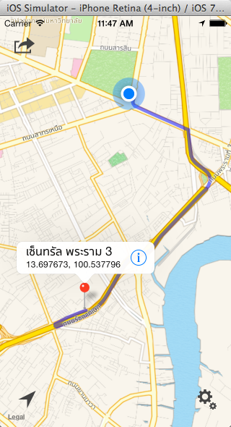
Task : Coding – Render Direction (5/5)
15 - 36
เพิ่ม method ชื่อ “mapView:rendererForOverlay:” เพื่อวาดเส้นทางลงบน map
Run โปรแกรมเพื่อดูผลลัพธ์
(MKOverlayRenderer *)mapView:(MKMapView *)mapView
rendererForOverlay:(id < MKOverlay >)overlay
{
MKPolylineRenderer *renderer = [[MKPolylineRenderer alloc] initWithOverlay:overlay];
renderer.strokeColor = [UIColor blueColor];
renderer.lineWidth = 6.0;
renderer.alpha = 0.5;
return renderer;
}

Slide 37
Lab 6-6 : Background Update (1/8)
15 - 37
วัตถุประสงค์
เขียน iOS App เพื่อให้ App คอยอ่านค่าตำแหน่งของ user และให้ แสดง promotion (Alert) เมื่อตำแหน่งของ user เข้าใกล้สถานที่ใดๆ
ขั้นตอน
เพิ่ม Object ของ class Location Manager เพื่อใช้ track ตำแหน่งของ user
เขียน code เพื่อเช็คว่าระยะทางเข้าใกล้กว่าที่กำหนด
Download promotion มาจาก server
Alert promotion ที่ download มาจาก server
Note: อ่าน “App in the Real World” ท้าย lab ด้วย

Slide 38
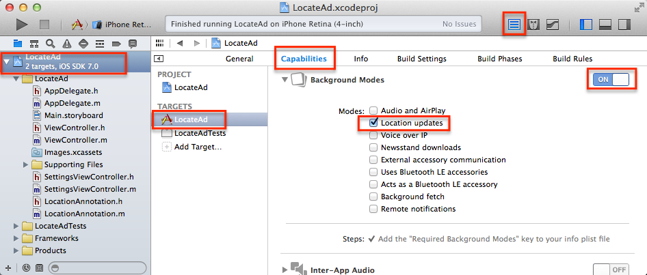
Task : Setting – Enable Background Modes (2/8)
15 - 38
Click ที่ root ของ project ใน Navigation Pane แล้ว click ที่ “Capabilities” เลือก “Background Modes” เป็น On และเลือก “Location updates”

Slide 39
Task : Coding – Add Property (3/8)
15 - 39
เปิดไฟล์ “ViewController.h” เพิ่ม property “locationManager” และ import CoreLocation เพื่อ track ตำแหน่งของ user
#import <UIKit/UIKit.h>
#import "SettingsViewController.h"
#import "LocationAnnotation.h”
#import <CoreLocation/CoreLocation.h>
@interface ViewController : UIViewController <SettingsViewControllerDelegate, MKMapViewDelegate, UIActionSheetDelegate, CLLocationManagerDelegate>
@property (nonatomic, strong) NSMutableArray * places;
@property (weak, nonatomic) IBOutlet MKMapView *map;
@property (nonatomic, weak) LocationAnnotation * selectedAnnotation;
@property (nonatomic, strong) CLLocationManager * locationManager;
@property (nonatomic) int interval;
- (IBAction)btnActionTapped:(id)sender;
- (IBAction)btnSelfLocationTapped:(id)sender;
- (void)getPlaceFromServer;
@end

Slide 40
Task : Coding – Initial Location Manager Object (4/8)
15 - 40
เปิดไฟล์ “ViewController.m” เพิ่ม code ใน mathod “viewDidLoad” เพื่อสร้าง object ของ Location Manager
- (void)viewDidLoad
{
[super viewDidLoad];
_interval = 0;
_locationManager = [[CLLocationManager alloc] init];
_locationManager.desiredAccuracy = kCLLocationAccuracyBest;
_locationManager.delegate = self;
[_locationManager startUpdatingLocation];
self.places = [[NSMutableArray alloc] init];
self.map.delegate = self;
[self getPlaceFromServer];
self.firstRouteIsRendered = NO;
}

Slide 41
Task : Coding – Check Location Distance (5/8)
15 - 41
เพิ่ม method ชื่อ “locationManager:didUpdateToLocation:fromLocation:” เพื่ออ่านค่า location ในแต่ละวินาที และเช็คว่าเข้าใกล้ location ต่างๆ หรือไม่
(void)locationManager:(CLLocationManager *)manager didUpdateToLocation:(CLLocation *)newLocation
fromLocation:(CLLocation *)oldLocation
{
if (self.interval == 5) { // ให้เช็คทุกๆ 5 วินาที
self.interval = 0;
NSArray *places = self.map.annotations;
for (LocationAnnotation * eachPlace in places) {
if ([eachPlace isKindOfClass:[MKUserLocation class]])
continue;
CLLocation *thisLocation = [[CLLocation alloc] initWithLatitude:eachPlace.coordinate.latitude
longitude:eachPlace.coordinate.longitude];
CLLocationDistance distance = [newLocation distanceFromLocation:thisLocation];
NSLog(@"Place: %@, Distance: %f", eachPlace.title, distance);
if (distance < 1000)
{
[self getPromotionAndAlert:eachPlace.placeId];
return;
}
}
}
else
self.interval++;
}

Slide 42
Task : Coding – Download Promotion (6/8)
15 - 42
เพิ่ม method “getPromotionAndAlert:” (ด้านบน LocationManager:) เพื่อ download promotion และ alert
- (void)getPromotionAndAlert:(NSString *)placeId
{
NSURL * url = [NSURL URLWithString:
[NSString stringWithFormat:@"http://localhost:8000/promotions-%@.json", placeId]];
NSURLRequest * request = [NSURLRequest requestWithURL:url];
[NSURLConnection sendAsynchronousRequest:request
queue:[NSOperationQueue mainQueue]
completionHandler:^(NSURLResponse *response,
NSData *data, NSError *connectionError) {
NSDictionary * promotion = [NSJSONSerialization JSONObjectWithData:data
options:NSJSONReadingMutableLeaves
error:nil];
[self.locationManager stopUpdatingLocation];
[[[UIAlertView alloc] initWithTitle:[promotion objectForKey:@"brand"]
message:[promotion objectForKey:@"description"]
delegate:nil
cancelButtonTitle:@"OK"
otherButtonTitles:nil, nil] show];
}];
}

Slide 43
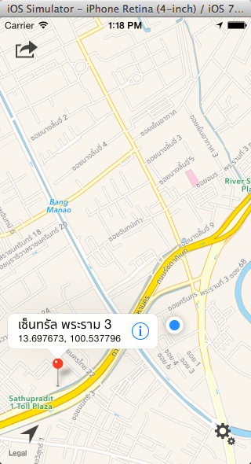
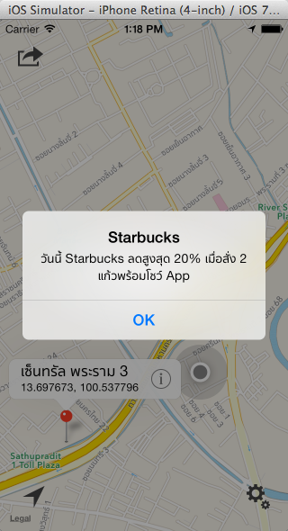
Task : Coding – Run & Test (7/8)
15 - 43
Run เพื่อดูผลลัพธ์
ก่อน run App ให้ระบุค่า Lat = “13.720879 Long = “100.544173”
เมื่อ run แล้วเปลี่ยนเป็น Lat = “13.700879”
กด command + shift + h บน keyboard เพื่อจำลองปุ่ม home
แม้ว่า App จะ update location ใน background แต่โปรแกรมจะไม่แสดง Alert จนกว่าจะเปิดโปรแกรมขึ้นมา (สังเกตุค่าจาก log)
ในทางปฏิบัติ ต้องส่งข้อมูลไปที่ server แล้ว push promotion กลับมา

Slide 44
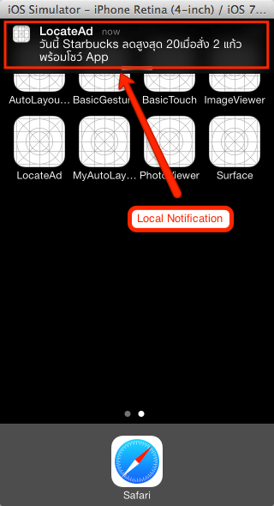
Task : Coding – Fix with Local Notification (8/8)
15 - 44
ลบ UIAlertView ใน method “getPromotionAndAlert:” ออก แล้วใช้ Local Notification แทน
Run โปรแกรมตามข้อ 6 เมื่อตำแหน่งของ user เข้าใกล้เกิน 1000 โปรแกรมจะแสดง notification ให้เห็น
- (void)getPromotionAndAlert:(NSString *)placeId
{
// ...
[[UIApplication sharedApplication] cancelAllLocalNotifications];
UILocalNotification * noti = [[UILocalNotification alloc] init];
noti.fireDate = [NSDate date];
noti.alertBody = [promotion objectForKey:@"description"];
noti.soundName = UILocalNotificationDefaultSoundName;
noti.alertAction = NSLocalizedString(@"View Details", nil);
[[UIApplication sharedApplication] scheduleLocalNotification:noti];
// ...
}

Slide 45
App in the Real World
15 - 45
Aware Battery Consumption.
Aware User Privacy.
User be able to turn off Background App Refresh & Location Services. Describe it cleared why your app needs their location.
Integration with Passbook is a good combination.

Slide 46
MKMapViewDelegate Protocol Methods
15 - 46
Responding to Map Position Changes
– mapView:regionWillChangeAnimated:
– mapView:regionDidChangeAnimated:
Loading the Map Data
– mapViewWillStartLoadingMap:
– mapViewDidFinishLoadingMap:
– mapViewDidFailLoadingMap:withError:
Tracking the User Location
– mapViewWillStartLocatingUser:
– mapViewDidStopLocatingUser:
– mapView:didUpdateUserLocation:
– mapView:didFailToLocateUserWithError:
Managing Annotation Views
– mapView:viewForAnnotation:
– mapView:didAddAnnotationViews:
– mapView:annotationView: calloutAccessoryControlTapped:
Dragging an Annotation View
– mapView: annotationView: didChangeDragState:fromOldState:
Selecting Annotation Views
– mapView:didSelectAnnotationView:
– mapView:didDeselectAnnotationView:
Managing Overlay Views
– mapView:viewForOverlay:
– mapView:didAddOverlayViews:

Slide 47
More Details
15 - 47
iOS Map Basic Tutorial http://www.raywenderlich.com/21365/
iOS 7 Map Overlay https://www.captechconsulting.com/blog/eric-stroh/ios-7-tutorial-series-map-kit
iOS 7 Location http://www.techotopia.com/index.php/An_Example_iOS_7_Location_Application

